Slide 2
故事从这里开始……
1900年3月初，瑞典探险家赫定带领的探险队来到罗布荒原探测，在穿越一处沙漠时才发现他们的铁铲不慎遗失在昨晚的宿营地中。赫定只得让他的助手维吾尔族向导阿尔迪克回去寻找。
寻找途中遇到沙风暴，迷失了方向。但这位机智勇敢的维吾尔族向导历经艰险，不但摸到了丢失的锄头，而且还发现在营地不远处的大山中，藏匿的无尽的黄金。
消息传出后，很多人组成了掘金队，他们来自不同国度，目的只有一个，就是挖掘到尽可能多的金块。
当他们来到这一区域的时候，发现这个地区是一个地形复杂，气候恶劣的沙漠地区，要想到达大山，必须要穿过这片大沙漠才有可能，而且，从现在开始，还有25天此地就要进入冬季，在冬季没有人可以在沙漠里面存活，因此，必须在第25天之前走出沙漠，否则将被困死在沙漠里。

Slide 3



Slide 4
我们要去哪里？

Slide 5
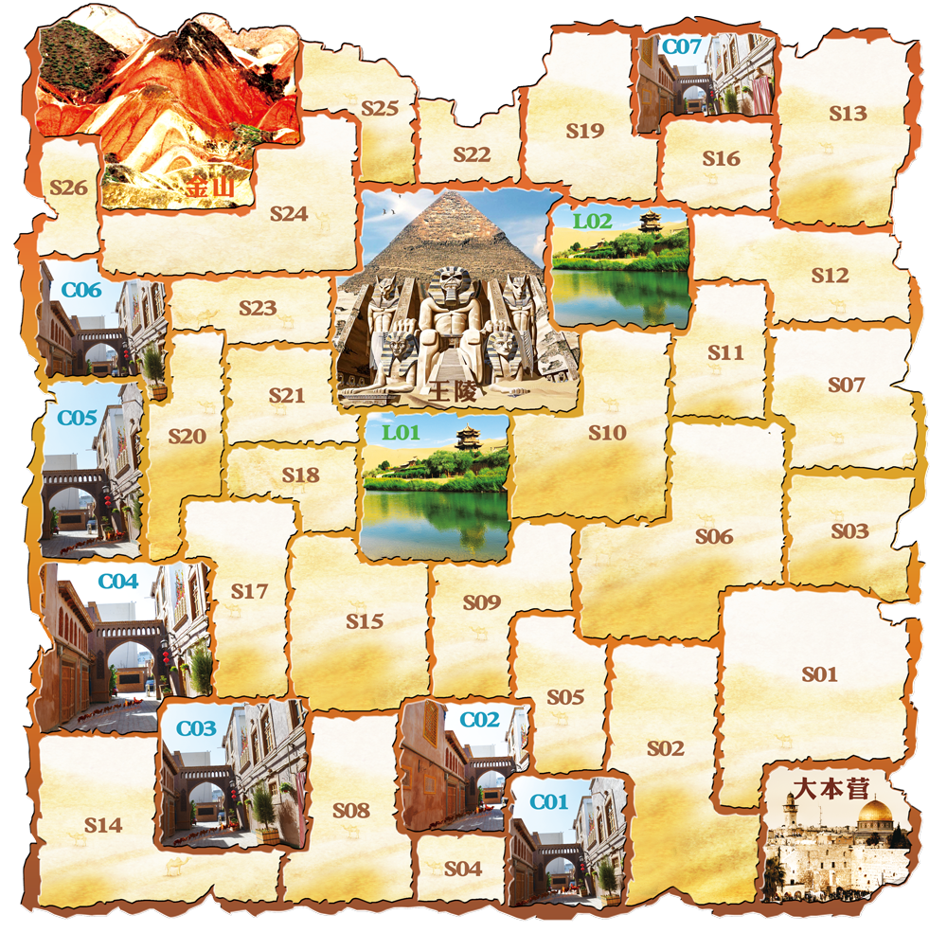
从大本营出发前往大山……

Slide 6
我们的目标
25天之内
目标：金子

Slide 7
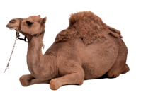
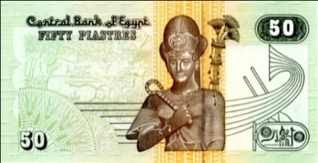


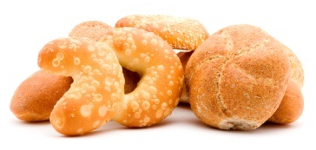
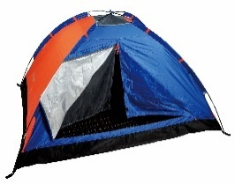
我们， 现在有
每个团队出发前都能得到1000元的资金；有一头骆驼,一张地图。这1000元现金可以在大本营购得等价的帐篷、指南针、水、食物。

Slide 8
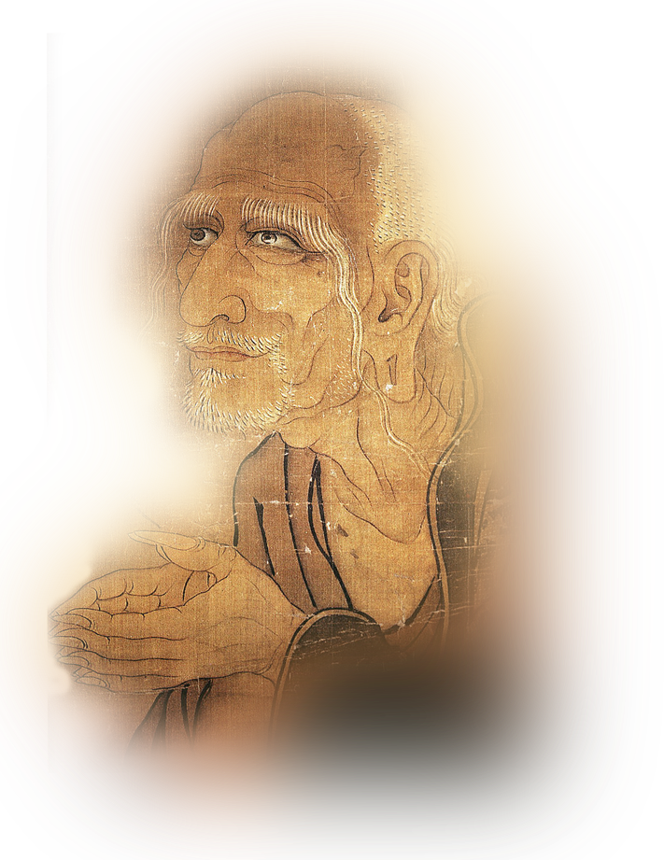
也许，我们需要
在出发前，大本营将会出现一位神秘的老人，他未卜先知一些关于王陵、大山和天气的传说。每个探险队都可以向老人打探消息。

Slide 9
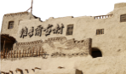








我们可能会经历……
５种地理环境
４种天气变化
２种不同命运
Notes:
变化莫测的沙漠（地理多样）
无法解开的 谜团（天气恶劣）
似乎被诅咒的宝藏（葬身沙海）

Slide 10

掘金考核：谁的金子能换钱最多
25天后，确定最终返回大本营排名
第一名，带回的金子每块能（100%）兑换，即5000元
第二名，带回的金子每块能（90%）兑换，即4500元
第三名，带回的金子每块能（85%）兑换，即4250元
第四名，带回的金子每块能（80%）兑换，即4000元
其余，带回的金子每块能（75%）兑换，即3750元

Slide 11
让我们开始准备吧

Slide 12
我们需要：组建驼队，队呼与风采展示
队长
财务
采购员
领驼人
信息员
Notes:
组织结构的不合理，也会导致 驼队葬身沙海。这是有过实际案例的。

Slide 13
我们需要：明确的角色定位
掘金过程的统筹、管理与最后决策
掌管全队的财产和物资，计算每天的消耗，填写决策表
从交易中心采购/交纳所需物质
管理本驼队行进路线，监督其他驼队行进路线，领取所挖黄金
收集有利于本驼队目标实现的各种情报
队 长
财 务
采购员
领驼人
信息员

Slide 14
我们需要
智慧勇猛 的 团队
团队
胆识
策略
线路
行动
统筹

Slide 15
我们需要：写一首离歌
当我们
葬身沙海

Slide 16

我们需要对结果负责：军令状
掘金目标
角色责任
过程秩序
即时奖惩
4天以上
Notes:
角色责任，指的是 驼队角色明确后就要责任到人，不可以角色混乱造成秩序混论
过程秩序,指的是过程中教练因为某种事件需要队长让小组成员安静时，队长要立即行动
即时奖惩，指的是当出现犯规动作时要即时实施奖惩，以保证规则的严肃性

Slide 17

让我们达成：共识/公约
1.以我为标准
2.效率源于秩序
3.队长作出承诺
Notes:
在前两条规则达成共识的基础上，教练需要要求大家，做出正向回应

Slide 18

时间３０分钟
现在开始熟悉规则
熟悉掘金过程中的各项规则并形成自己的掘金方案

Slide 19
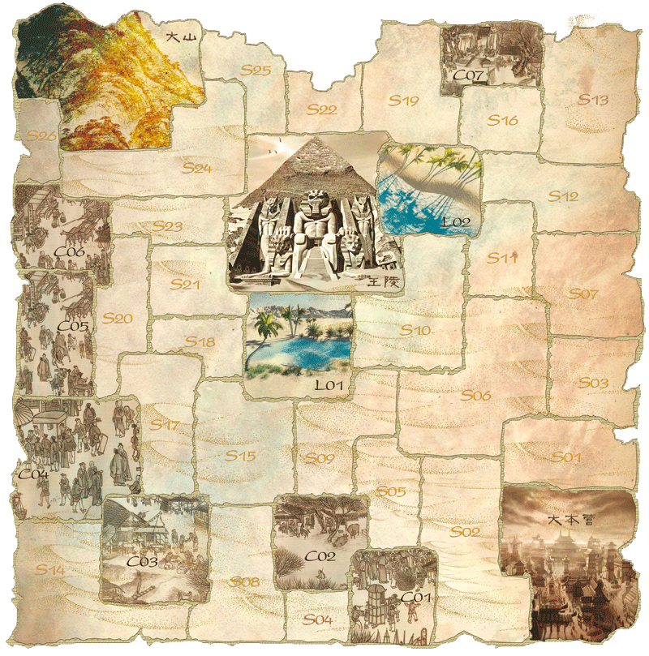
再次确认重要规则:
大本营
可以买到食物、水和其它你们认为需要的物品，比如，指南针和帐篷
还有信息。

Slide 20
再次确认重要规则:
如何行走
一天只能走一格，只能走相邻到格子
先走路线，后知晓天气

Slide 21
再次确认重要规则:
村庄
只可以买到食物和水，
但比大本营里的要贵一倍

Slide 22
再次确认重要规则:
绿洲
可以免费获取水源
但要有对应的骆驼负重

Slide 23
再次确认重要规则:
老人信息
每条１００元
不管买多少条，只需要晚出发一天

Slide 24
再次确认重要规则:
宝贝
一次有效

Slide 25
再次确认重要规则:
黑市交易
交易双方需在同一位置，报备教练审核后方可进行
交易双方需注意交换对应的骆驼负重

Slide 26
再次确认重要规则:
骆驼负重
１０００磅
采购物资时：货币＋负重 换取 物资
缴纳消耗时：物资 换取 负重

Slide 27
再次确认重要规则:
金子
领取时间为 Ｔ＋１

Slide 28
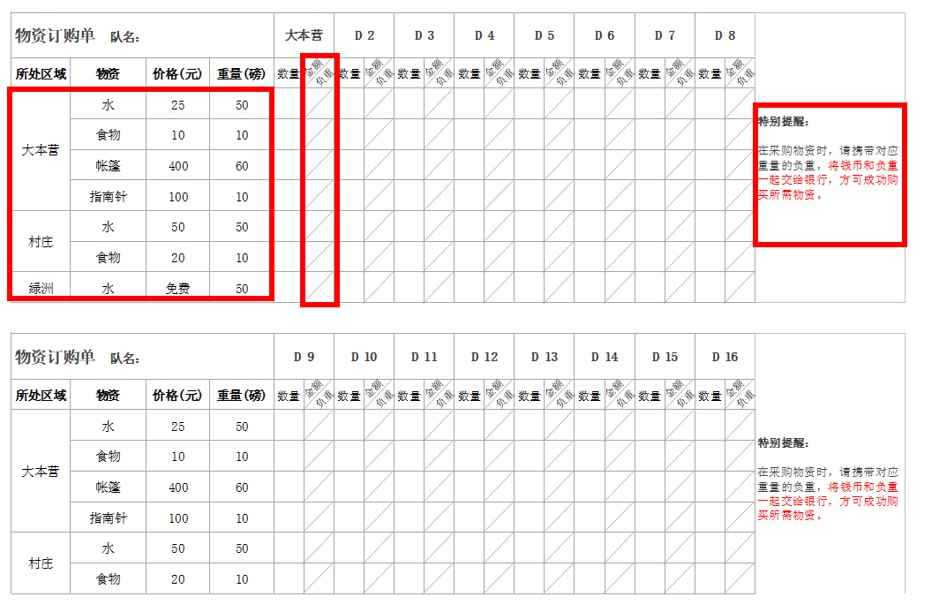
再次确认重要规则:
表格
一共有３类表格
采购表、消耗缴纳表、掘金总表
驼队内部专人负责正确填写
由银行（助教）审核

Slide 29
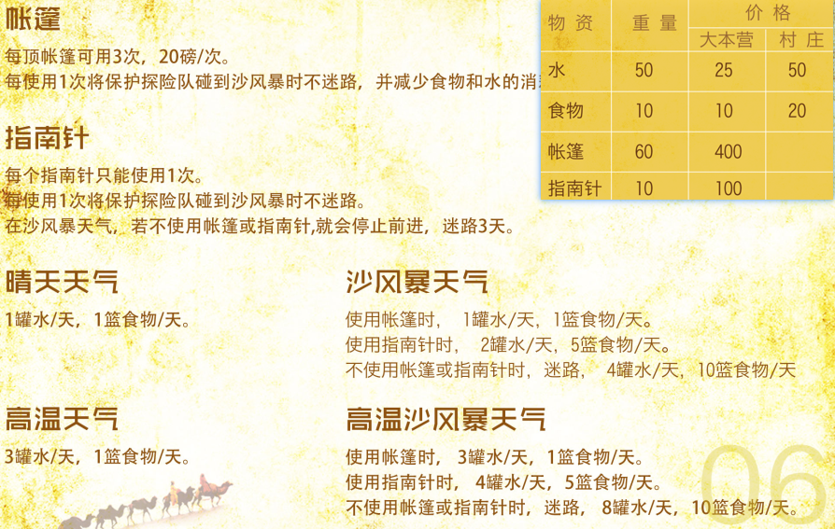
再次确认重要规则:

Slide 30


时间１０分钟
现在开始采购物资

Slide 31
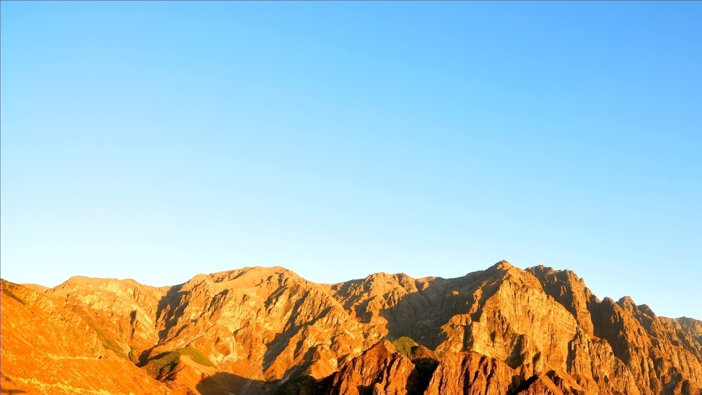
整装待发
再次喊出我们的气势

Slide 32
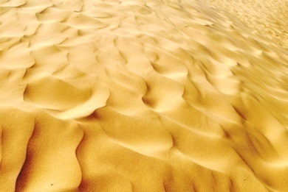
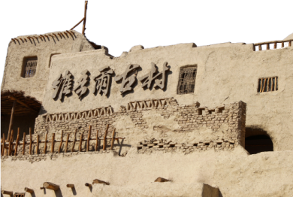


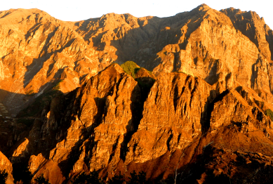



DAY 1
晴
晴
高温
晴
晴

Slide 33
DAY 2
晴
晴
晴
晴
晴

Slide 34


DAY 3
晴
晴
沙风暴
晴
晴

Slide 35



DAY 4
高温
沙风暴
高温
晴天
晴
晴天

Slide 36
DAY 5
晴
晴
沙风暴
晴
晴

Slide 37


DAY ６
沙风暴
晴
高温
晴
高温

Slide 38
DAY 7
晴
高温
高温
晴
晴

Slide 39
DAY 8
高温
晴
高温
晴
晴

Slide 40
DAY 9
晴
晴
晴
晴
晴

Slide 41
DAY 10
晴
晴
高温
晴
晴

Slide 42
DAY 11
晴
晴
高温
晴
晴

Slide 43


DAY 12
高温
沙风暴
高温
晴
晴
高温

Slide 44
DAY 13
沙风暴
晴
沙风暴
晴
晴

Slide 45
DAY 14
晴
高温
沙风暴
晴
晴

Slide 46

DAY 15
晴
晴
晴
晴
晴

Slide 47
DAY 16
高温
晴
高温
晴
晴

Slide 48
DAY 17
晴
晴
高温
晴
晴

Slide 49
DAY 18
晴
晴
高温
晴
高温

Slide 50
DAY 19
晴
晴
高温
晴
晴

Slide 51

DAY 20
高温
沙风暴
晴
高温
晴
晴

Slide 52
DAY 21
晴
高温
沙风暴
晴
晴

Slide 53
DAY 22
晴
晴
沙风暴
晴
晴

Slide 54
DAY 23
晴
晴
沙风暴
晴
晴

Slide 55
DAY 24
高温
晴
高温
晴
高温

Slide 56
DAY 25
晴
晴
高温
晴
晴

Slide 57
结果统计：黄金汇兑

Slide 58
成绩：排名
Notes:
工具：每人一张纸（印有表格），每个驼队两支大彩笔。
要求：每个人在表格内填写 自己的真实情况；驼队队长组织大家汇总个人的“真实情况”，与大家一起完成属于驼队自己在掘金三阶段的真实情况。
步骤：影响团队实现的内在动力是什么？
1.让个体进行自我反省与觉察，
2.让团队进行自我反省与觉察，
3.对比团队与个人之间 真实情况的差异，
4，对比 所有驼队 的 真实情况 之间的差异，
5.在此基础之上询问个体看到了什么不同或者特别的地方？
成果：将个小队的总结海报 张贴于 大家面前
提问(开玩笑方式 宣誓 ) ，当大家回答是的时候，进行如下提问：
您看到团队中 在相同处境 大家的不同了吗？ 如果看到了，告诉我有哪些？
2.您看到团队之间 在相同处境大家的不同差异了吗？ 如果看到了，告诉我有哪些？
3.你看到这些不同与最后结果之间的关系了吗？如果看到了，告诉我？
4.现在拿着你的掘金任务书，请真实的告诉我 你确实完全知晓整个项目的规则吗？
6.如果你知晓这些规则，告诉我 你充分运用了这些规则了吗？
5，那么 ，请大家思考，
作为教练，我们要看到许多个体以及他与团队之间的情绪与能量互动，这种情绪与能量的互功可能是正向的也可能足负向的。 教练要与在学员交流分享他们的感受，要询问这些情绪和感受是否是他所愿意和期望的？ 进一步地，教练要让每个人觉察或感受一下自己所在团队此时的气场氛围？ 同时请问，团队的这种气场氛围所产生的能量对目标实现的帮助又如何？

Slide 59

执行：军令状
军令如山
Notes:
“军令状”源于古代军队中军事将领对完成行军作战任务所写的保证书，根本是为了增强责任感，确保交办任务的完成或取得战斗的胜利。过去立军令状，是有很大风险的，军中无戏言，白纸黑字，必须兑现，否则要受到更为严厉的惩处，直至杀头。

Slide 60
复盘
让我们的学习变得简单有效率
关键事件还原描述
回顾目标 | 评估结果 | 分析原因 | 总结经验
初衷： | 亮点： | 成功关键因素： | 关键发现：
目标/关键结果： | 不足： | 失败根本原因： | 行动计划：

Slide 61
复盘
如何填写本复盘表格
关键事件还原描述 | 【填写驼队在整个掘金过程中发生对最终结果有影响或者令人印象非常深刻的事实】
回顾目标 | 评估结果 | 分析原因 | 总结经验
初衷： 【填写驼队在掘金会议中讨论的主要成果，比如挖多少金子？先保命还是多挖金子？这是啥也没有讨论出个结果？】 | 亮点： 【填写驼队所取得实际结果中的可取之处，比如金子数量超过预期、黑市交易帮了大忙等】 | 成功关键因素： 【分析驼队实际结果中是哪些原因促成了可喜的成绩】 | 关键发现： 【在前面所分析的成功与失败的众多因素中，提炼出最重要的3条，作为经验总结】
目标/关键结果： 【填写驼队在最后实际拥有的金子数量，或者其他有培训师设定的目标结果】 | 不足： 【填写驼队所取得实际结果中的不足之处，比如过早的回到了大本营、没有买帐篷导致迷路等】 | 失败根本原因： 【分析驼队实际结果中是哪些因素导致令人沮丧的结果】 | 行动计划： 【对本次掘金过程进行反思，填写在以后的实际工作生活中该如何出来在课程遇到的类似问题】

